Slide 1
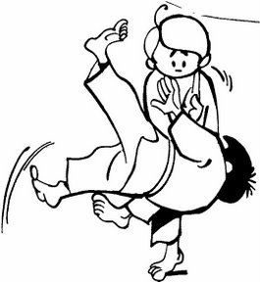
Junnujen Pikkujoululeiri Kamppailuareenalla
Lauantai 15.12.2018 klo 12.00 – sunnuntai 16.12.2018 klo 13.00
Opetellaan yhdessä judoa ja pidetään muutenkin hauskaa.
Harjaannutaan yöpymään leiriolosuhteissa.
Lauantai 15.12.2018:
12.00 Ilmoittautuminen (Ari, Karri)
12.30 Leiri-info (Ari, Karri)
13.00 Judoharjoitukset (Joulumuori + tonttusedät)
15.00 Välipala ja ulkoilu (Sanna, Anu, Sari, Ari, Karri)
17.00 Judoharjoitukset (Joulumuori + tonttusedät)
19.00 Päivällinen ja ulkoilu (Sanna, Anu, Sari)
20.15 Pakettien jako, urheiluvisailu (Joulupukki)
21.15 Lihashuolto, lueskelua, visailut, iltatoimet (Manne, Ari, Karri, Jenni)
22.30 Hiljaisuus (Kaikki)
Sunnuntai 17.12.2018:
07.00 Herätys + ulkoilu (Tonttusedät)
08.00 Aamupala (Sanna, Anu, Sari)
09.00 Judoharjoitus + tonttukuntopiiri (Tonttusedät)
11.00 Lounas + ulkoilu + siivous (Sanna, Anu, Sari, tonttusedät)
12.30 Judonäytös vanhemmille/yleisölle (glögi ja piparit) (Junnut)
13.00 Kotiin ja Joulun viettoon (Kaikki)
Varustus: Judopuku, ulkoiluvarusteet, peseytymisvälineet, majoittumisvälineet
(patja, tyyny, makuupussi), sivistävää lukemista.
Hinta (Reenit, huolenpito, ruuat) 35 euroa: Lahden judoseuran tilille Etelä-Päijänteen Osuuspankki FI71 5011 0920 0502 97. Kirjota kommenttikenttään osallistujan nimi ja teksti ”Pikkujoululeiri"
Ilmoittautuminen su 9.12.2018 kuluessa seuran nettisivujen kautta/Suomisport?
Tiedustelut: Manne 0400-946076/manneisoranta@gmail.com

